Slide 1
Портфолио учителя физики Мазаевой Л.Н.
2015-2017 год

Slide 2
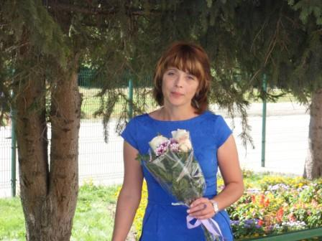
Мазаева Людмила Николаевна – победитель конкурса Лучших учителей РФ 2010 года
Место работы: МБОУ «Верх-Катунская СОШ»
учитель физики и математики
Педагогическое кредо- «Настоящий учитель тот, кто способен спуститься с высот своих знаний до незнания ученика и вместе с ним совершить восхождение»

Slide 3
Использование технологий развивающего обучения
Моделирование и анализ жизненных ситуаций на занятиях
Участие в проектной деятельности, владение приёмами
исследовательской деятельности
Вовлечение учащихся в игровую, оценочно-дискуссионную, рефлексивную деятельность, экспериментальную деятельность
Деятельностный подход на на уроках
осуществляется через:

Slide 4
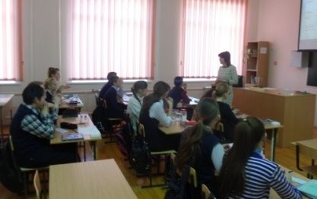
Базовые образовательные
технологии
Между обучением и психическим развитием человека всегда
стоит его деятельность
ПРОБЛЕМНОЕ ОБУЧЕНИЕ (ОБУЧЕНИЕ НА ОСНОВЕ «УЧЕБНЫХ СИТУАЦИЙ»)
образовательная задача
состоит в организации условий, провоцирующих детское действие
Notes:
4
Эти условия могут задаваться и описываться с помощью описания
образцов деятельности,
различных методических или дидактических средств,
последовательности выполняемых действий,
особенностей организации урока или иной единицы учебного процесса.
Можно также использовать понятие учебной ситуации как особой структурной единицы учебной деятельности, содержащей ее полный замкнутый цикл.
Учебная ситуация – это такая особая единица учебного процесса, в которой дети с помощью учителя
обнаруживают предмет свого действия,
исследуют его, совершая разнообразные учебные действия,
преобразуют его, например, переформулируют, или предлагают свое описание и т.д.,
частично – запоминают.
При этом изучаемый учебный материал выступает как материал для создания учебной ситуации, в которой, совершая некоторые специфичные для данного учебного предмета действия, ребенок осваивает характерные для данной области способы действия, т.е. приобретает некоторые способности.
Отбор и использование учебных ситуаций встраивается в логику традиционного учебного процесса, позволяя не противопоставлять «ЗУНовскую» и «деятельностную» парадигмы друг другу, а напротив, формировать у каждого ученика индивидуальные средства и способы действий, позволяющие ему быть «компетентным» в различных сферах культуры, каждая из которых предполагает особый способ действий относительно специфического содержания.

Slide 5
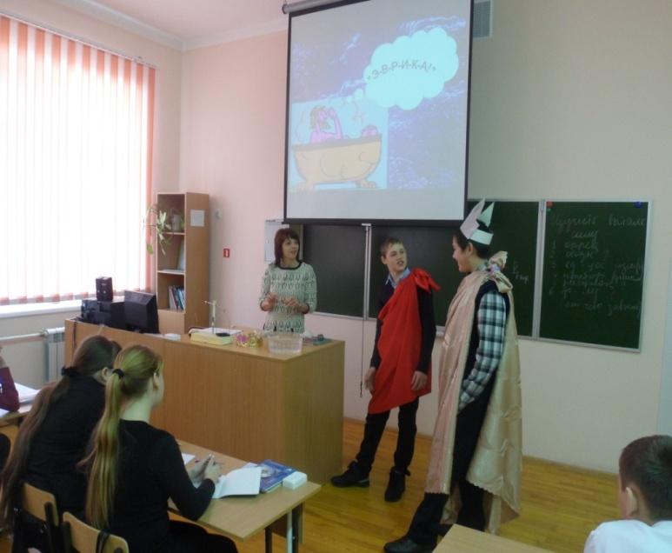
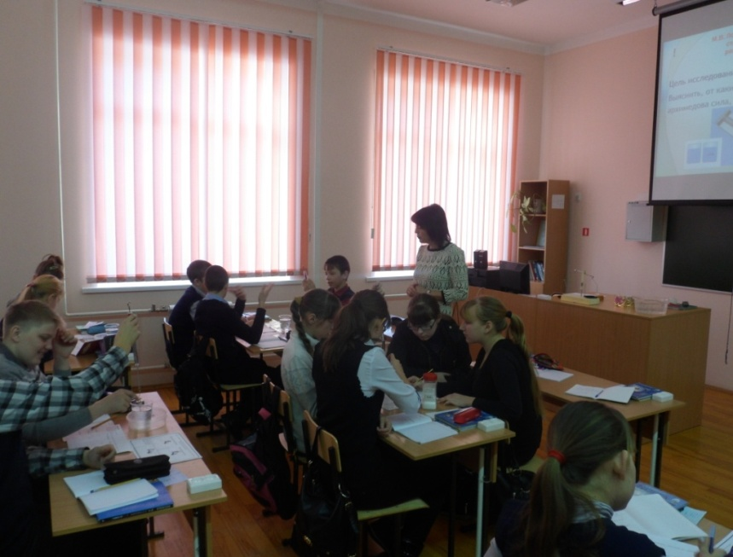
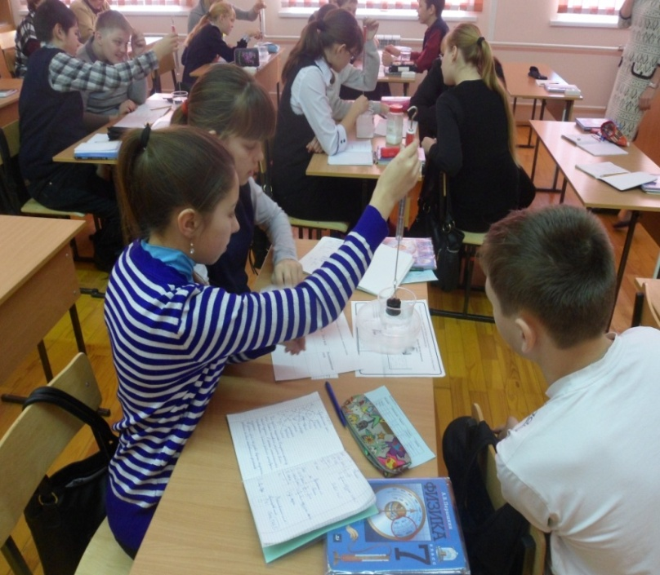
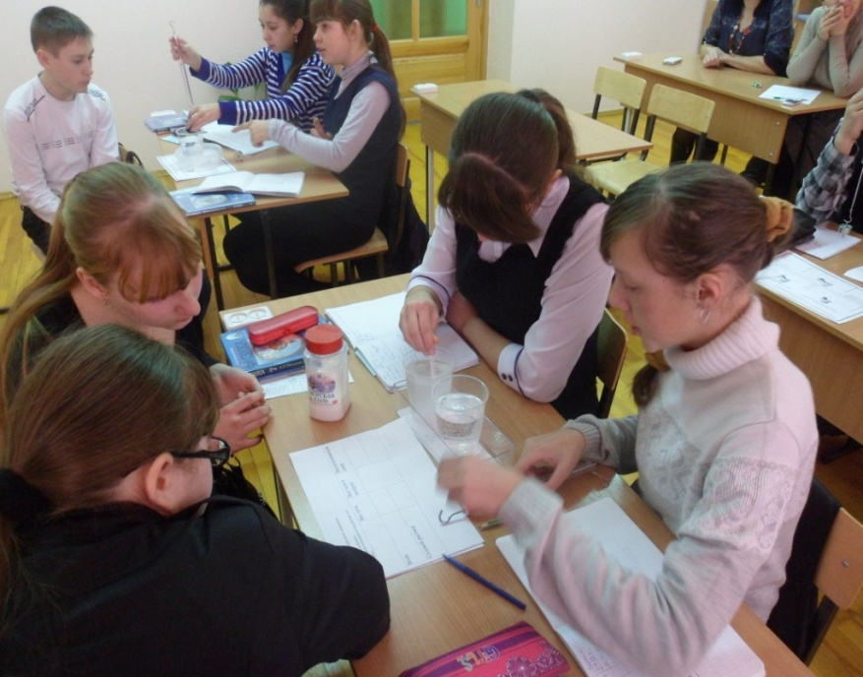

Slide 6
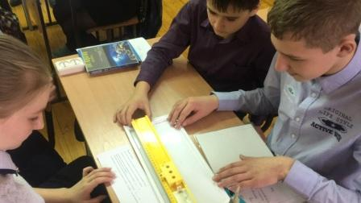
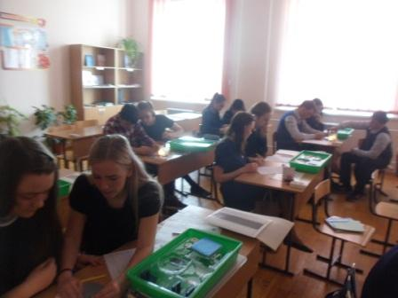
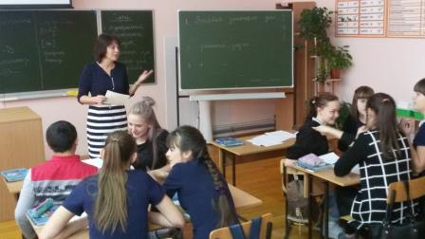

Slide 7
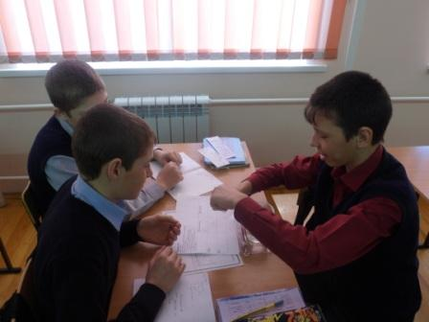
ТЕХНОЛОГИЯ ПРЕКТНОГО ОБУЧЕНИЯ
Триада:
замысел-
-реализация-
-продукт
7
Notes:
7

Slide 8
характеризуется возрастанием интереса и вовлечённости в работу по мере её выполнения
личностно ориентирована
позволяет реализовать педагогические цели на всех этапах
Проектно-исследовательская деятельность
приносит удовлетворение ученикам, видящим продукт собственного труда
позволяет учиться на собственном опыте, на реализации конкретного дела

Slide 9
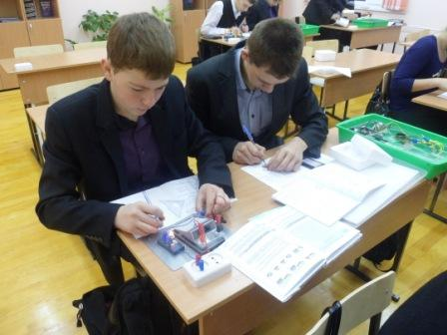
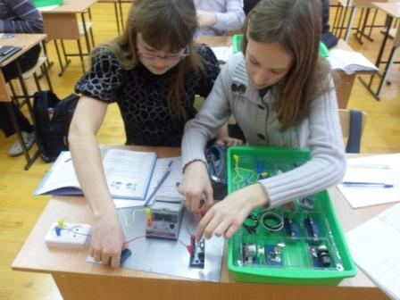
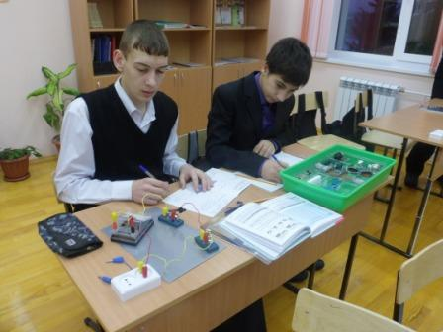

Slide 10
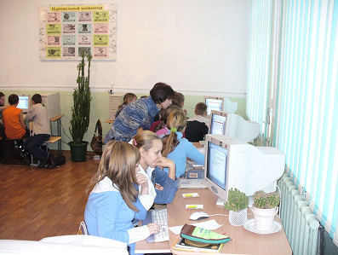
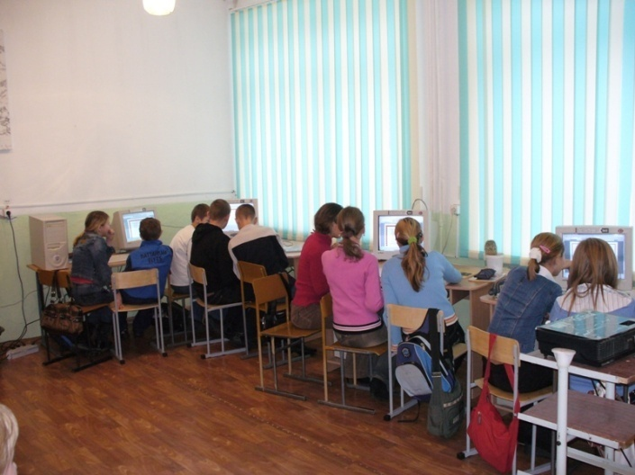
Базовые образовательные
технологии
ИНФОРМАЦИОННЫЕ И КОММУНИКАЦИОННЫЕ
ТЕХНОЛОГИИ
Образовательная деятельность на основе ИКТ:
открытое (но контролируемое) пространство
информационных источников;
информационная поддержка учебного процесса;
10

Slide 11
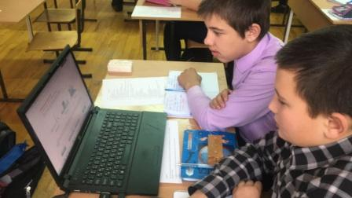
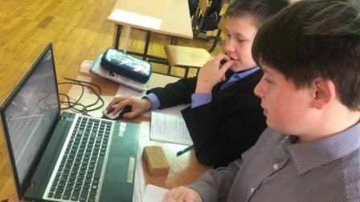

Slide 12


Применение системно - деятельностного подхода
при обучении физике
дает следующие результаты
- качество знаний по физике;
- повышение уровня компетентности учащихся;
- владение информационным пространством и выделения из общего потока достоверной информации;
- воспитание конкурентоспособных учащихся.
Успешное участие учащихся в муниципальном этапе предметной олимпиады по физике
Поступление в вузы на бюджетной основе по профилю обучения
Успешная аттестация в форме ЕГЭ и ГИА по предмету
Создание исследовательских работ по различным темам с последующим участием в конкурсах и научно-практических конференциях

Slide 16
Предметные олимпиады и конкурсы по физике за три года

Slide 17
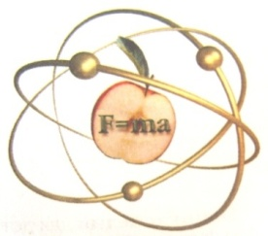

проектно-исследовательская деятельность
Предметные вечера
Участие в конкурсах
Участие в олимпиадах
Дни науки
Деятельностный
подход
вне уроков:

Slide 18
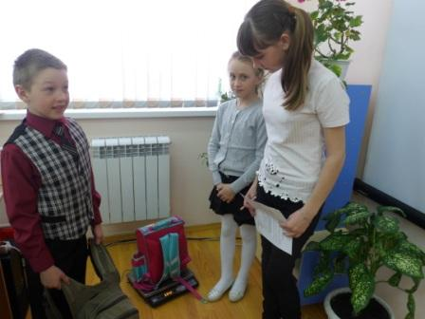
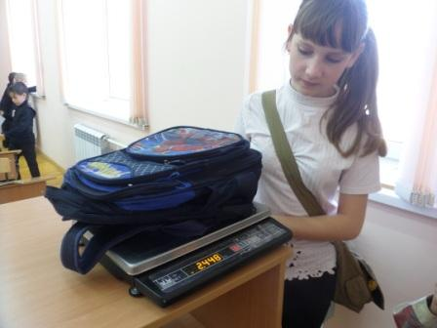
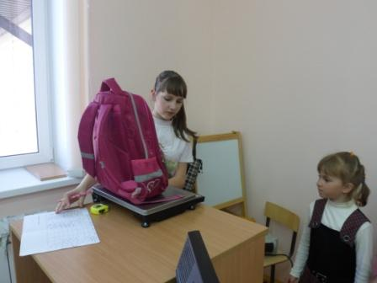
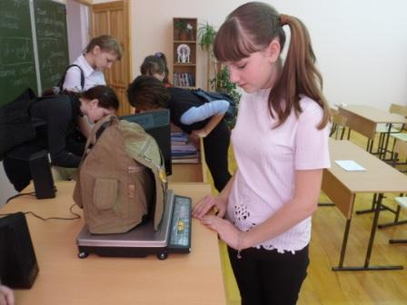
Ежедневное взвешивание портфелей

Slide 19
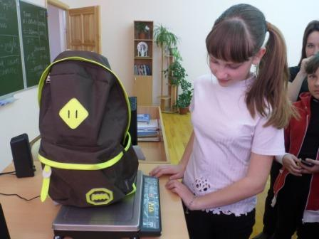
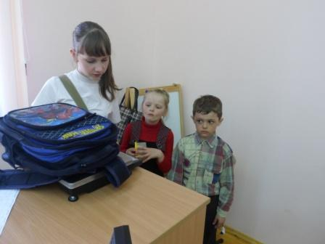
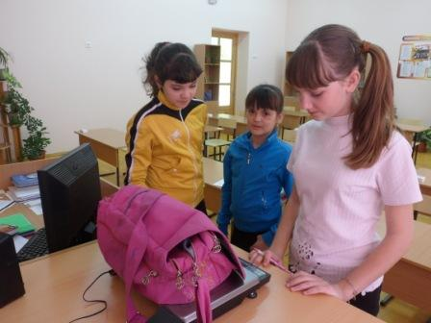
Масса портфеля
Класс | Фамилия Имя | пн | вт | ср | чт | пт | сб
1 | Сафкин Максим | 2,208 | 2 | 2,451 | 2,258 | 2,290 | 2,320
1 | Рыжкова Алина | 2,500 | 3,170 | 2,681 | 2,597 | 2,009 | 2,510
3 | Парешина Анастасия | 3,402 | 3,694 | 3,342 | 2,700 | 2,953 | 3,103
3 | Жуликов Антон | 3,936 | 4,072 | 3,940 | 3,740 | 3,128 | 3,105
5 | Мазаева Татьяна | 3,136 | 3,534 | 2,099 | 3,966 | 3,056 | 2,026
5 | Баюнова Екатерина | 3,314 | 3,510 | 2,283 | 3,638 | 3,288 | 2,261
7 | Антонова Надежда | 3,510 | 3,756 | 4,538 | 3,488 | 3,238 | 2,949
7 | Константинова Кристина | 3,635 | 6 | 4,370 | 3,650 | 3,953 | 2,843

Slide 20
Давление на плечи учащихся
Класс | Ф.И. | пн | вт | ср | чт | Пт | сб
1 | Сафкин Максим | 6133Па | 5555Па | 6809Па | 6272Па | 3161Па | 6444Па
1 | Рыжкова Алина | 6120Па | 7770Па | 6580Па | 6370Па | 4920Па | 6150Па
3 | Парешина Анастасия | 8720Па | 10240Па | 8570Па | 6902Па | 7435Па | 7960Па
3 | Жуликов Антон | 6474Па | 6697Па | 6131Па | 6151Па | 5145Па | 5107Па
5 | Мазаева Татьяна | 7060Па | 7906Па | 4730Па | 8930Па | 6880 Па | 4560Па
5 | Баюнова Екатерина | 13750 ПА | 14583 Па | 9583 Па | 15000 Па | 13750 Па | 9583 Па
7 | Антонова Надежда | 17500 Па | 18500 Па | 22500 Па | 17500 Па | 16000 Па | 14500 Па
7 | Константинова Кристина | 15534 Па | 25641 Па | 18675 Па | 15598 Па | 16893 Па | 12150 ПА

Slide 21
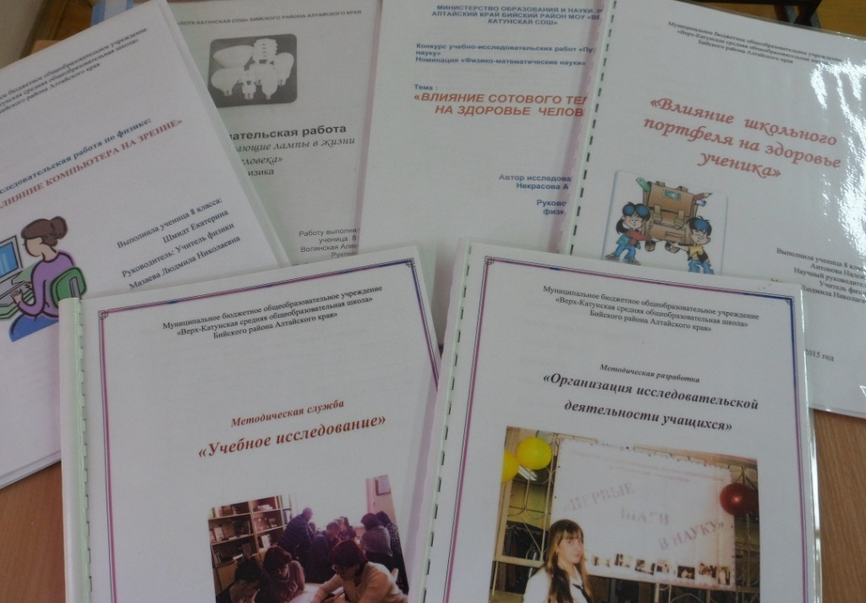

Slide 22
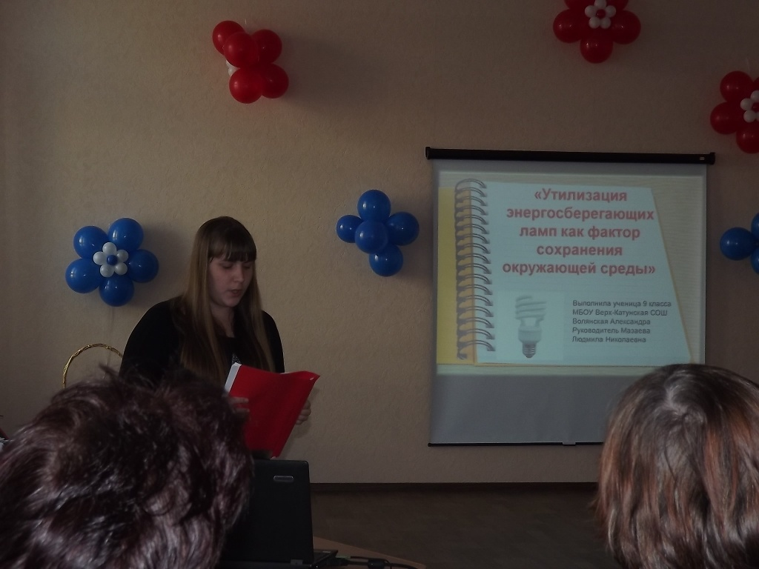
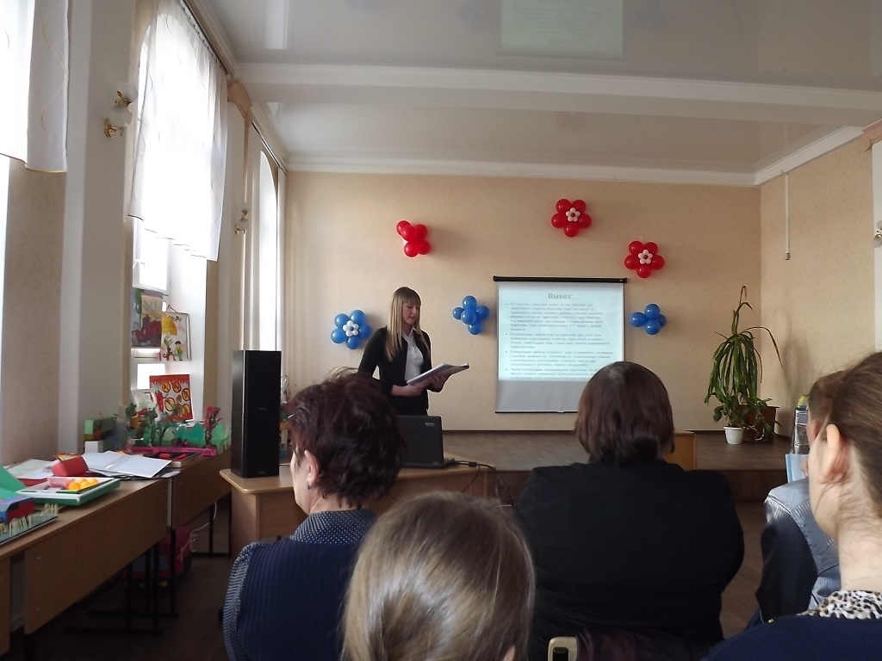
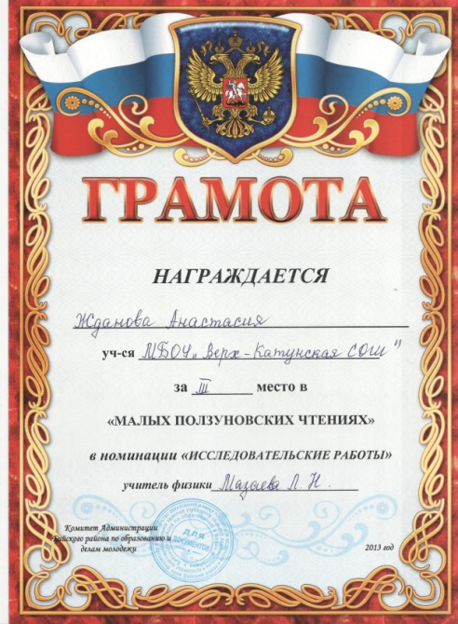
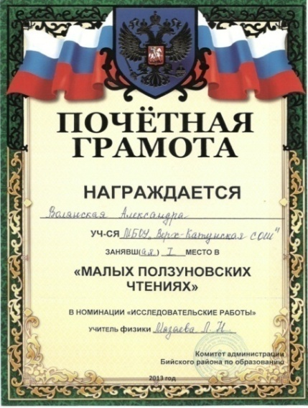
«Малые Ползуновские чтения»

Slide 23
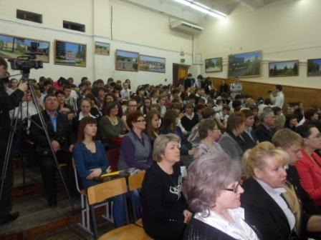
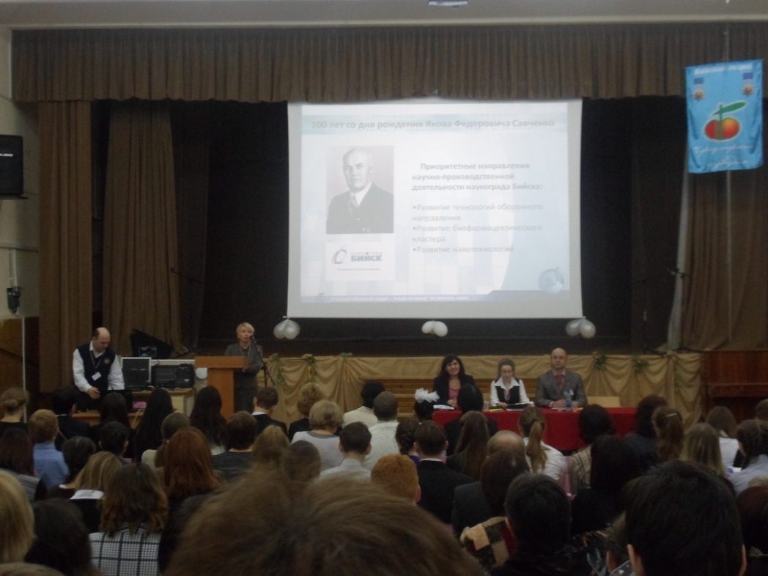
Межрегиональная с международным участием научно-практическая конференция учащихся и студентов

Slide 24

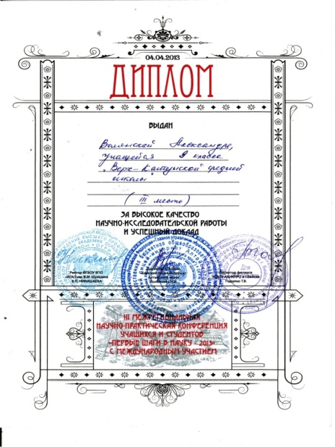
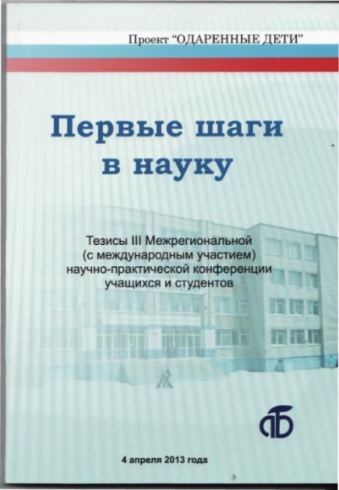
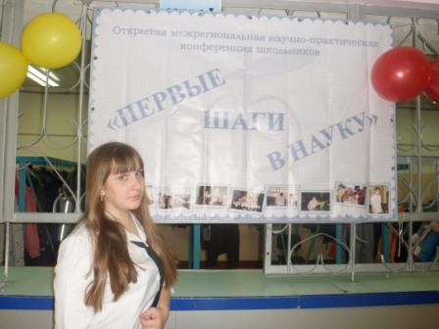
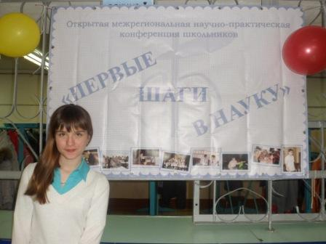
Межрегиональная с международным участием научно-практическая конференция учащихся и студентов

Slide 25

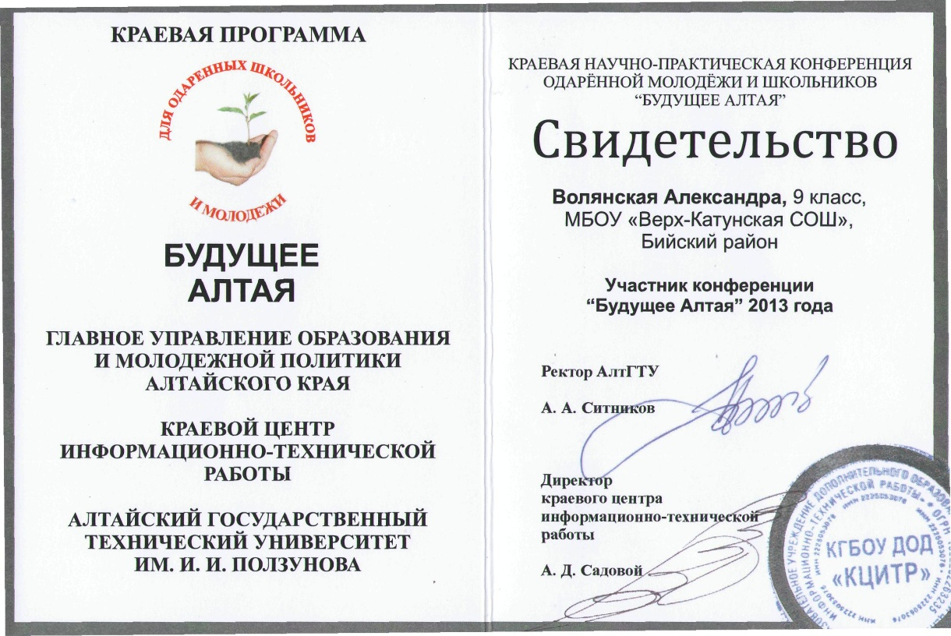
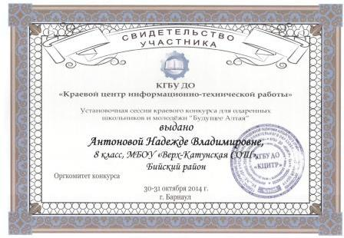
Краевой конкурс для одаренных школьников «Будущее Алтая»

Slide 26
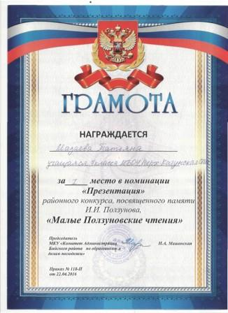
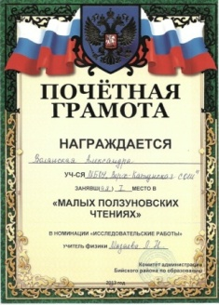
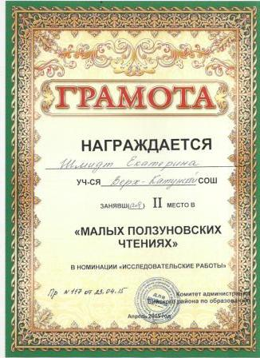
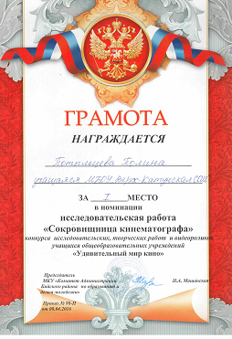

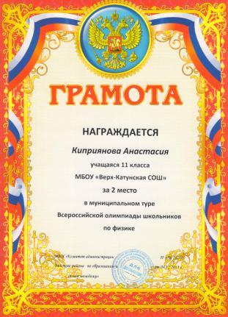
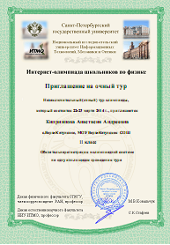
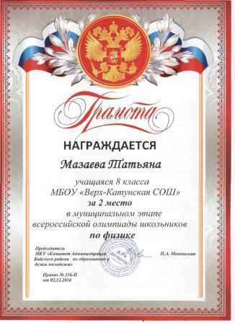

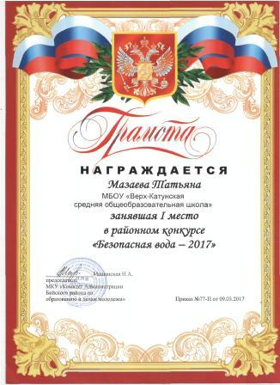
Участие в олимпиадах и конкурсах (муниципальный уровень)

Slide 27
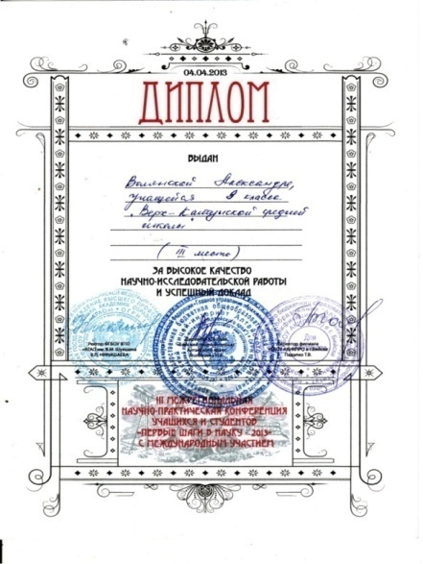
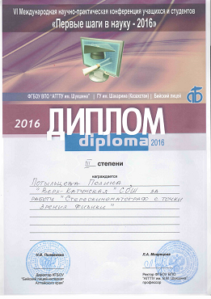
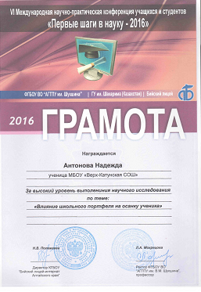
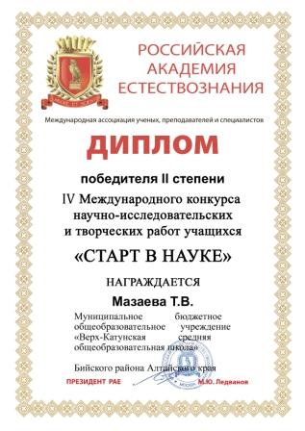



Участие в олимпиадах и конкурсах (краевой и всероссийский уровень)

Slide 28






Руководство районным методическим объединением учителей физики

Slide 29



«Малые Ползуновские чтения»

Slide 30





Slide 31





Грамоты и благодарности за организацию работы РМО

Slide 32




Повышение квалификации за три года
 | Название курсов | Год прохождения | Количество часов
1 | Курсы повышения квалификации в Алтайский краевой институт повышения квалификации работников образования по теме: «Методическая работа с педагогическими кадрами в условиях введения профессионального стандарта «Педагог» | 2014 | 72 часа
2 | Курсы повышения квалификации КГБУ ДПО «Алтайский краевой институт повышения квалификации работников образования» по теме: «Разработка и реализация рабочей программы учебного предмета «Физика» в условиях ФГОС основного общего образования» | 2016 | 32 часа
3 | Курсы ООО Учебный центр «Профессионал» «Педагогическое проектирование как средство оптимизации труда учителя математики в условиях ФГОС второго поколения» | 2017 | 72 часа
4 | Курсы профессиональной переподготовки в ООО Учебный центр «Профессионал» «Физика: теория и методика преподавания в образовательной организации» | 2017 | 300

Slide 33
Распространение педагогического опыта на районном уровне
Год | Мероприятие | Тема | результат
2013 | Районный конкурс мой лучший урок | Представление открытого урока по теме: «Электромагнитная индукция» | победитель
2015 | Конкурс методических разработок в рамках районного фестиваля педагогического мастерства «Учитель: мастерство и вдохновение» | Методическая разработка уроков | победитель
2015 | Конференция «Методическая система современного учителя» в рамках районного фестиваля педагогического мастерства | «Применение приёмов развития критического мышления на уроках физики» | выступление
2013 | Районный конкурс мой лучший урок | Представление открытого урока по теме: «Электромагнитная индукция» | победитель
2016 | «Методическая система современного учителя» в рамках районного фестиваля педагогического мастерства «Учитель: мастерство и вдохновение- 2016» | Номинация «Конспект урока» Номинация «Презентация опыта работы» | Призер Номинация «Конспект урока» победитель
2017 | «Методическая система современного учителя 2017» номинация конспект урока | Разработка урока по теме « Последовательное соединение проводников» | победитель
2017 | Конференция Методическая система современного учителя» в рамках районного фестиваля | Представление открытого урока по теме « Последовательное соединение проводников» | выступление

Slide 34



Распространение педагогического опыта на краевом уровне
год | мероприятие | тема | результат
2014 | V межрегиональная научно-практическая конференция краевых профессиональных объединений педагогов «Роль профессиональных сообществ педагогов в краевой системе государственного общественного управления качеством образования» | Совершенствование профессионального мастерства учителя через организацию работы муниципального профессионального объединения учителей физики | 2014
2015 | «VI межрегиональная научно практическая конференция « Актуальные вопросы и перспективы учебно-методического сопровождения федеральных образовательных государственных стандартов» | «Использование эффективных приемов организации системно-деятельностного подхода на уроках физики» | выступление
2016 | Научно-практическая конференция «Введение ФГОС основного общего образования в школах Алтайского края: опыт, проблемы, решения» | «Использование эффективных приемов организации системно-деятельностного подхода на уроках физики» | выступление
2017 | Окружная методическая Выставка «Перехоод на новые стандарты образования: опыт, результаты, проблемы» КГБУ АКИПКРО в г.Бийске - | Представление открытого урока по теме « Последовательное соединение проводников» | 1 место
2017 год | Открытая научно-практическая конференция «Построение единого естественнонаучного пространства системы образования Алтайского края» | «Реализация системно-деятельностного подхода на уроках физики» | выступление
2015-1017 | Авторские педагогические разработки уроков: | «Явление электромагнитной индукции» «Архимедова сила» «Последовательное соединение проводников» «Агрегатные состояния вещества» | Внесены в банк передового педагогического опыта отделения краевого учебно-методического объединения по физике сайт АКИПКРО

Slide 35












Slide 36



Классное руководство

Slide 37


